Slide 1
Detekce elektronového svazku
Bioinformatics strikes back

Slide 2
Zadání
Detekce viditelného elektronového svazku ve vstupním obrazu. Výstupem algoritmu jsou parametry elipsy, která lícuje s okraji detekovaného svazku.

Slide 3
Algoritmus
Předzpracování
Hranová detekce
Výpočet parametrů elipsy

Slide 4
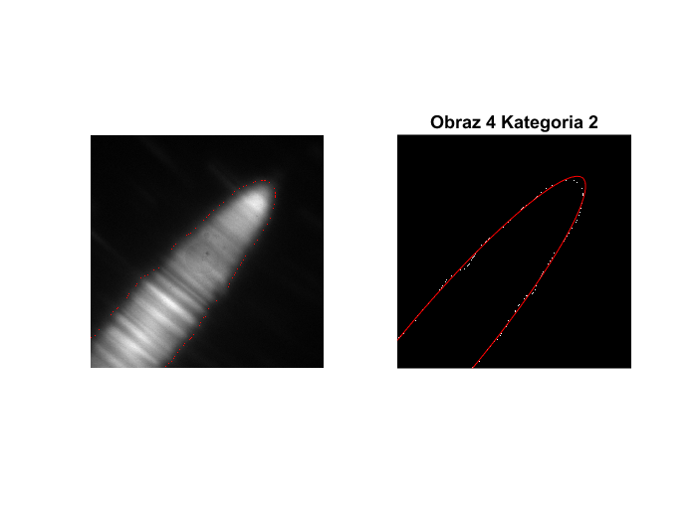
Úspěšnost detekce

Slide 5
Zhodnocení algoritmu
Výhody
Nevýhody
Dobrá rychlost algoritmu
Jednoduchost
Vysoká úspěšnost
Algoritmus není univerzální
Matlab

